Slide 1
ENvironmental REmediation TECHnology
REMEDIATOR
Doğal sağaltım

Slide 2
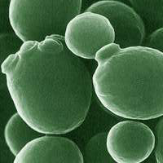
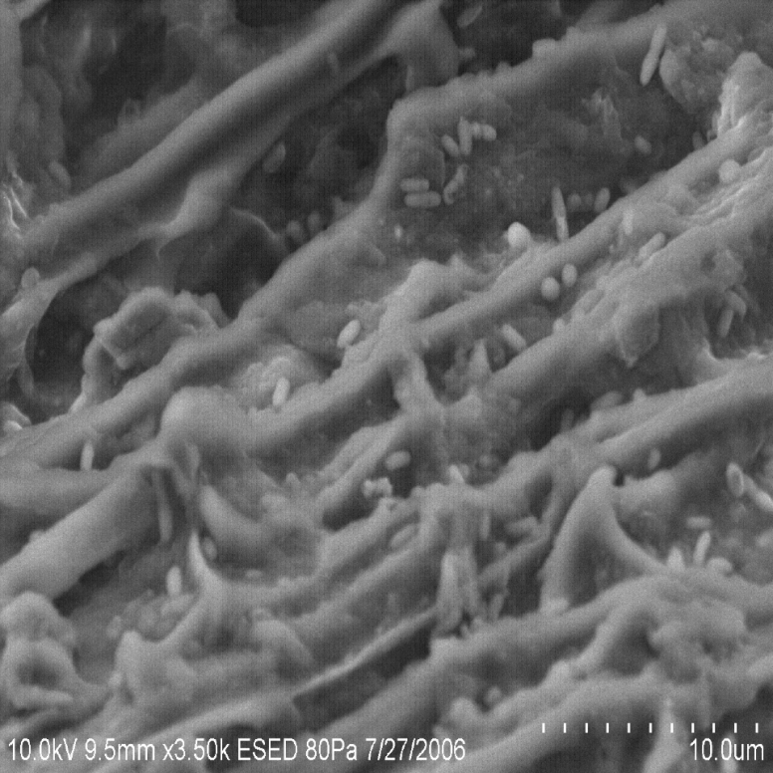
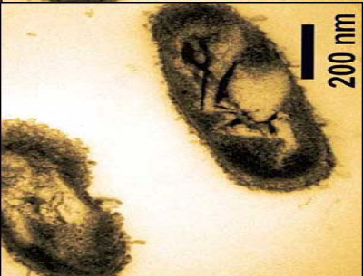
BİYOREMEDYASYON (Biyo-Sağaltım)
Biyoremedyasyon, kirlenmiş bir araziyi bakteri, mantar, bitki ve bunların enzimlerinin yardımıyla insan kullanımı için emniyetli ve çevresel olarak sağlıklı hale getiren uygulamalardır.

Slide 3
BİYOREMEDYASYON
Biyoremedyasyon, çevreye yayılan zararlı kimyasal maddeleri temizlemek amacıyla tüm dünyada yaygın olarak kullanılan bir yöntemdir. Toprakta doğal olarak bulunan bazı mikroplar, mazot ve yağ gibi maddelerde bulunan hidrokarbonları yerler. Bu kimyasal maddeler mikroplar tarafından hazmedilip toksik olmayan maddelere (su, protein ve karbondioksit) dönüştürülür.

Slide 4
BİYOREMEDYASYON
Mikropların topraktaki hidrokarbonları temizleyebilmesi için toprağın uygun ısı, nem, pH değerlerinde olması ve yeterli gıda ve oksijen içermesi gerekir. Bu koşullar mikropların çoğalmasını ve böylelikle daha çok atığı temizlemesini sağlar.
Enretech Remediator ürünü içerisinde selülozik taşıyıcalara aşılanmış olarak birçok farklı aerobik mikrop ve bunların idamesi için gerekli besin bulunur. Ürün, topraktaki mikropların miktarını ve çeşitliliğini büyük ölçüde artırmanın (bioaugmentation) yanısıra, bunlar için fazladan besin sağlar (biostimulation).

Slide 5
BIOREMEDIATION - REMEDIATOR
Bir arazinin Remediator kullanarak sağaltılması için gereken süre, aşağıda belirtilen etkenlere bağlıdır:
Topraktaki hidrokarbonların cinsi ve miktarı
Kirlenmiş bölgenin büyüklüğü ve derinliği
Toprağın cinsi ve mevcut koşullar
Mikropları etkileyebilecek diğer kirletici maddeler
Temizliğin sahadaki yerinde mi (in-situ) yoksa başka bir yerde mi (ex-situ) yapılacağı
Hedeflenen temizlik seviyeleri
Bu etkenler yerine göre değişebildiğinden, sağaltım birkaç ay veya daha uzun zaman alabilir.

Slide 6
BİYOREMEDYASYON (Biyo-sağaltım) Yararları
Remediator, toprakta doğal olarak bulunan mikropları kullandığından tamamen güvenlidir ve sahadaki personel veya çevre halkı için hiçbir tehdit oluşturmaz. Diğer avantajları:
“Kazma ve taşıma” işlemlerine gerek kalmaz
Hiçbir tehlikeli kimyasal madde kullanılmaz
Katkı olarak kullanılan besin maddeleri yaygın tarımsal gübrelere benzer
Zararlı bileşikler suya ve zararsız gazlara dönüşür.

Slide 7
BİYOREMEDYASYON (Biyo-sağaltım) Yararları
Kirlenmeler yerinde temizlenebilir (taşımaya gerek kalmaz)
Personel kirletici maddelerle temas etmez
Atıklar ya tamamen bertaraf edilir ya da daha emniyetli bir atık sınıflandırmasına geçer
Daha az işçilik ve ekipman gerektirir
Maliyeti diğer uygulamalara göre daha düşüktür
Yaygın olarak kabul görmüş bir uygulamadır

Slide 8
BİYOREMEDYASYON
Biyoremedyasyon, aşağıda belirtilenler dahil olmak üzere çeşitli organik kimyasal maddelerin arıtılması için uygundur:
Petrol hidrokarbonları
BTEX (benzene, toluene, ethyl benzene and xylene)
Fenol bileşikleri
Düşük molekül ağırlıklı (2-4 halkalı) PAH’ler (polisiklik aromatik hidrokarbonlar)
Yüksek TPH’li (Toplam Petrol Hidrokarbonları) atık çamurlar
Nitroaromatik bileşikler (TNT öncül maddeleri)

Slide 9
BİYOREMEDYASYON
Aşağıda belirtilen maddelerin arıtılması için biyoremedyasyon genelde uygun değildir:
Metaller
Yüksek molekül ağırlıklı (4-6 halkalı) PAH’ler (polisiklik aromatik hidrokarbonlar)
Klorlu hidrokarbonlar

Slide 10
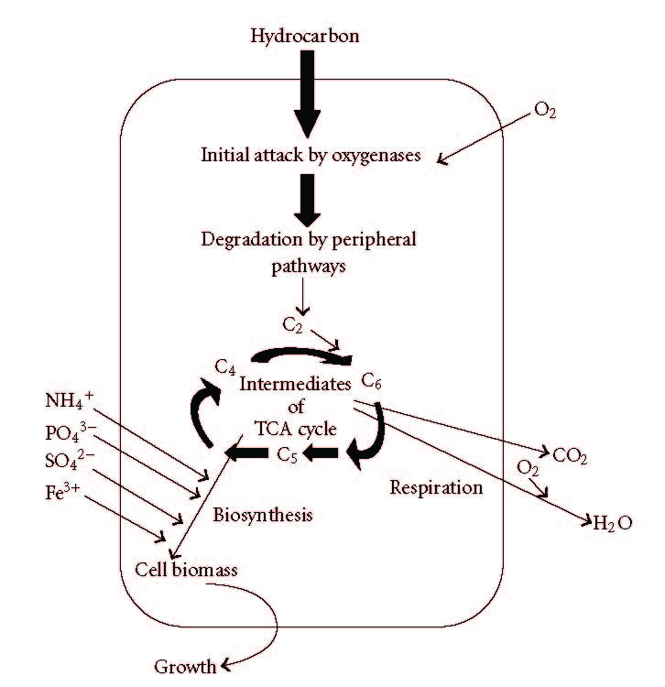
BİYOREMEDYASYON Petrol hidrokarbonları
Organik kirleticilerin büyük çoğunluğunda en hızlı ve tamami bozunma aerobik şartlar altında gerçekleşir:

Slide 11
BİYOREMEDYASYON Petrol hidrokarbonları
Organik kirleticilerdeki ilk hücre içi bozunma oksidatif bir süreç olup, oksijenin aktivasyonu oksijenaz ve peroksidazlarla katalize edilen enzimatik anahtar reaksiyondur.
Organik kirleticiler çevrel çözünme yolları ile adım adım merkezi intermediyer metabolizmanın ara maddelerine dönüşür (trikarbolik asit döngüsü).
Hücre biyokütlesinin biyosentezi, asetil-CoA, suksinat ve piruvat gibi merkezi öncül metabolitlerden kaynaklanır. Çeşitli biyosentez ve büyüme için gerekli olan şekerler glikoneojenez yolu ile sentez edilir.
İşlemde yer alan diğer mekanizmalar (1) mikrobik hücrelerin alt katmanlara bağlanması (2) biyosürfaktan oluşumu
Notes:
Pt 2 The bugs use HC to make energy for themselves
Pt 3 The bugs use HC to make cell structures

Slide 12
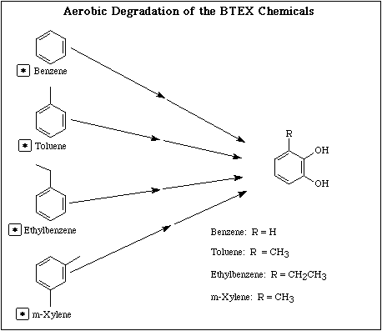
BİYOREMEDYASYON BTEX (benzene, toluene, ethyl benzene and xylene)
Bütün BTEX bileşiklerinin katekol yerdeğişimi ile bozunum sürecinde en az bir aerobik yol bulunur.
Burada görülen dört durumun hepsinde yerdeğişime uğramış katekolün aromatik halkası daha sonra dioksijenaz yolu ile kırılır.
Notes:
Benzene, Toluene, Ethyl Benzine, Xylene

Slide 13
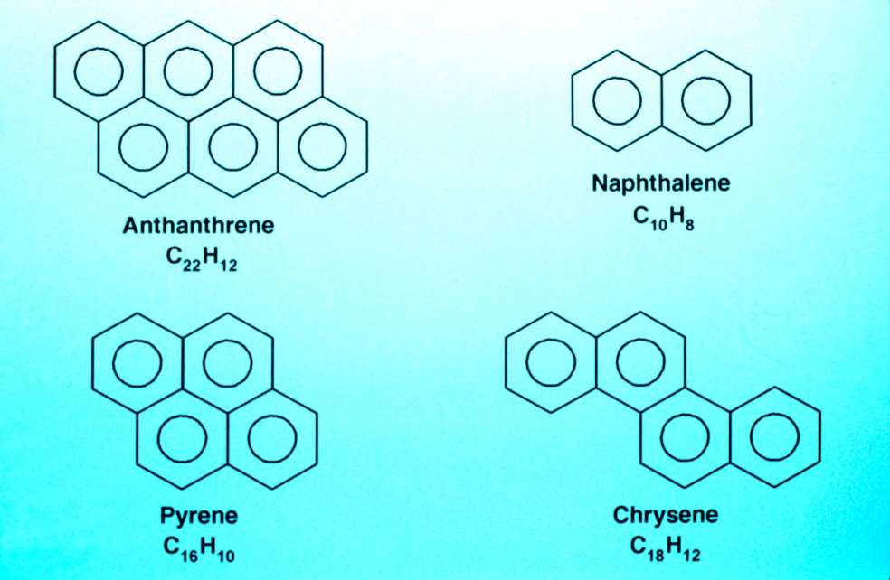
BİYOREMEDYASYON Polisiklik Aromatik Hidrokarbonlar (PAH’ler)
Halka Yüzde Bozunma
Sayısı Oran¹ Yarı-ömrü²
2 halka 0.2% 10 - 50 gün
3 halka 32% 20 - 70 gün
4 halka 50% 60 - 122 gün
5 halka 13.4% 32 - 180 gün
6 halka 4.4% 70 - 160 gün
¹ Kreozot içindeki tipik PAH miktarı ² J.T. Cookson, “Bioremediation Engineering”, McGraw-Hill, 1995, pg. 309.
Notes:
Produced from incomplete combustion

Slide 14
BİYOREMEDYASYON Polisiklik Aromatik Hidrokarbonlar (PAH’ler)
Bozunma derecesi kimyasal yapı, çözünürlük ve toksisiteye bağlıdır. Genel olarak:
Belirli mikro-organizmaların bozunma tepkileri, benzer PAH bileşikleri için tamamen farklı olabilir.
Doygunluk derecesinin yükseltilmesi, göreceli bozunma miktarını önemli ölçüde azaltır – örneğin bir halka yapısına 3 metil gurubunun eklenmesi bozunma potansiyelinde ciddi miktarda azalmaya yol açar.
Ko-metabolizma ve analog alt katmanlar, 4 ve 5 üzeri çok halkalıların bozunmasında önemli bir etken olarak görünmektedir.
Arazideki mikrobik sinerji ve mikrop topluluklarının çeşitliliği çok avantajlıdır.
Bozunma hızında sınırlayıcı olan adım, ilk halkanın oksidasyonudur. Bu aşamadan sonra oksidasyon, 3 ve daha az halkalı yapılarda daha hızlı devam eder.
Notes:
Pt 4 Diversity in bug population helps

Slide 15
BİYOREMEDYASYON
İki tür biyoremedyasyon vardır:
“Ex-situ” yerinden ötede (taşıma ve arıtma)
“In-situ” (yerinde arıtma)
Remediator her iki yöntemde de kullanılabilir. Yerinden ötede uygulanan biyoremedyasyon, kontrol altında tutulan biyo-yığınlarda ya da sağaltma arazilerinde yapılır.

Slide 16
BİYOREMEDYASYON
Remediator kullanılan bioremedyasyon projeleri genel olarak iki aşamada gerçekleştirilir:
Yerinde pilot uygulama (küçük boyutlu)
Yerinde ya da onaylı bir tesiste tam boyutlu uygulama
Küçük boyutlu biyoremedyasyon işlemlerinde ilk aşamaya gerek olmayabilir, fakat büyük boyutlu uygulamalarda birinci aşama önemli miktarda tasarruf sağlayabilir.

Slide 17
BİYOREMEDYASYON
Biyoremedyasyon ile sağaltım uygulaması:
Toprak özelliklerinin (TPH, TKN, TOC, metaller, pH, % nem) belirlenmesi
Toprağın durumuna bağlı olarak organik hacim arttırıcı eklenmesi
C:N orantısına bağlı olarak besin maddelerinin (NPK + mikrogıdalar) eklenmesi
Remediator eklenmesi (genel olarak toprağın her metrekübü için 20kg)
Toprağı sürme sıklığının ve ıslatma gerekliliğinin belirlenmesi.
30, 60 ve 90 günde numune alınması (TPH, pH, % nem)

Slide 18
BİYOREMEDYASYON
Sorunların çözülmesi:
Eğer bozunma miktarı azalmış ya da durmuşsa, nem ve pH değerlerinin uygunluğu kontrol edilmelidir. Eğer nem ve pH değerleri uygunsa, bozunmanın sınırlanması aşağıdaki etkenlerden birine bağlı olabilir:
Besinler (genellikle N)
Elektron alıcılar (yani oksijen – karıştırma yetersizdir)
Yetersiz biyoelverişlilik
Dayatım

Slide 19
BİYOREMEDYASYON Karşılaştırma
Remediator | Diğer biyoremedyasyon ürünleri
Remediator projenin başlangıcında yalnızca bir kez uygulanır. Bütün mikroplar lifli bir taşıyıcı üzerine aşılandığından iyi korunmakta ve bu sayede zaman içinde mikrop topluluklarının kayıpları azalmaktadır. | Sıvı durumda bulunan mikropların sayıları hızla azaldığından her sulamada toprağa yeniden katılırlar. Mikroplar korunmasızdır.
Remediator ‘ün içinde hem pamuk fiberinin kendi mikropları , hem de üretim sırasında katılan çeşitli aerobik mikroplar bulunur. Remediator içindeki mikrop çeşitliliği sayesinde birçok farklı TPH ve toprak koşullarına kolayca uyum gösterir. | Pamuk bazlı diğer ürünlere fazladan mikrop eklenmediğinden uygulama sahaları kısıtlıdır. Turba, çam iğnesi gibi diğer taşıyıcıların da kendi yağ-bozundurucu mikropları olmadığından bunlar ancak mikrop ilavesi ile kullanılabilir.

Slide 20
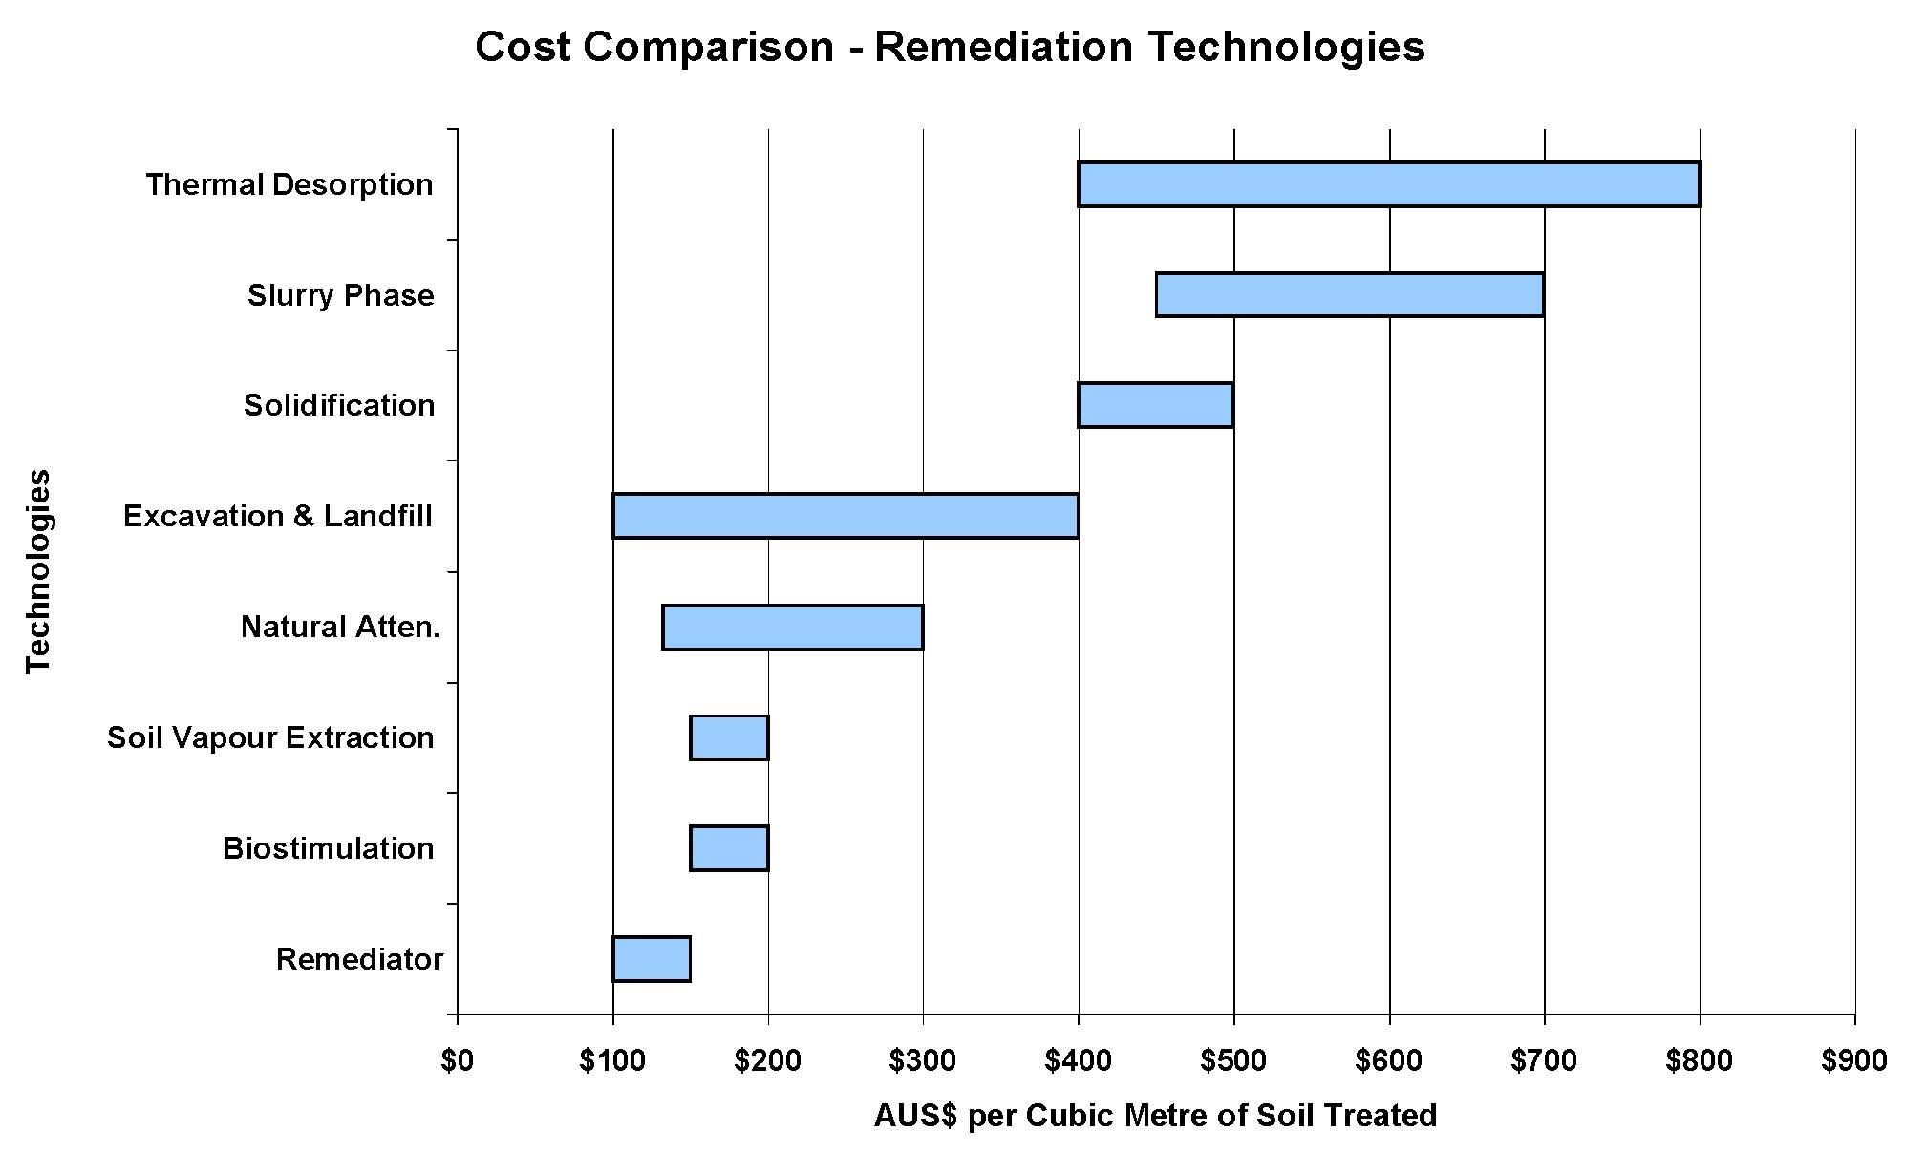
BİYOREMEDYASYON Maliyet
Not: Maliyetler işlenen toprağın miktarına bağlı olarak değişebilir.

Slide 21
BİYOREMEDYASYON
Toprak sağaltımındaki öncelik sırası (en çok tercih edilenden en az tercih edilene):
Kimyasal maddelerin oluşturduğu riski kabul edilebilir bir düzeye indirmek üzere yerinde işlem
Kimyasal maddelerin oluşturduğu riski kabul edilebilir bir düzeye indirmek üzere yerinden ötede işleme ve daha sonra eski yerine taşıma
Kirli toprağın çevresine koşullara uygun şekilde tasarlanmış bariyerler kurulması
Kirlenmiş toprağın onaylanmış dolgu mahallerine atılması

Slide 22
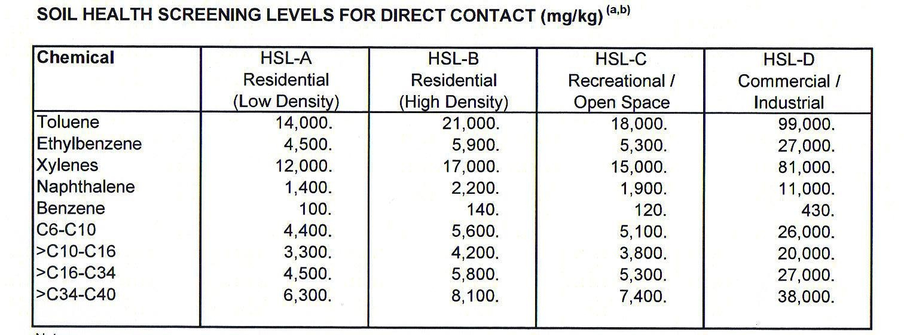
BİYOREMEDYASYON Yerinde yeniden kullanım
Avustralya: NEPM (Ulusal Çevre Koruma Yönetmeliği) – SAĞLIK TARAMASI SEVİYELERİ
Toprağa doğrudan temas
Toz teneffüsü
Ağızdan alım
Deri teması

Slide 23
BİYOREMEDYASYON Yerinde yeniden kullanım
KANADA – Toprakta kabul edilemez TPH miktarları
Endüstriyel – İnce taneli toprak | Endüstriyel – İri taneli toprak
C6-C10 660 mg/kg | C6-C10 310 mg/kg
>C10-C16 1,500 mg/kg | >C10-C16 760 mg/kg
>C16-C34 2,500 mg/kg | >C16-C34 1,700 mg/kg
>C35 6,600 mg/kg | >C35 3,300 mg/kg

Slide 24
BİYOREMEDYASYON Toprak dolgusuna atılma
NSW |  | Genel Katı Atık | Kısıtlanmış Katı Atık
C10-C36 Petrol Hidrokarbonları (mg/kg) |  | 10,000 | 40,000

Slide 25
BİYOREMEDYASYON Disposal to Landfill
VIC C10-C36 Petrol Hidrokarbonları (mg/kg) | Endüstriyel atıklar | C Kategorisi atıklar | B Kategorisi atıklar
 | 5,000 | 10,000 | 40,000

Slide 26
BİYOREMEDYASYON Disposal to Landfill
WA C16-C35 Petrol Hidrokarbonları (aromatik) | Sınıf I & II 450 | Sınıf III 4,500 | Sınıf IV 18,000
C10->C35 Petrol Hidrokarbonları (alifatik) | 28,000 | 280,000 | NA

Slide 27
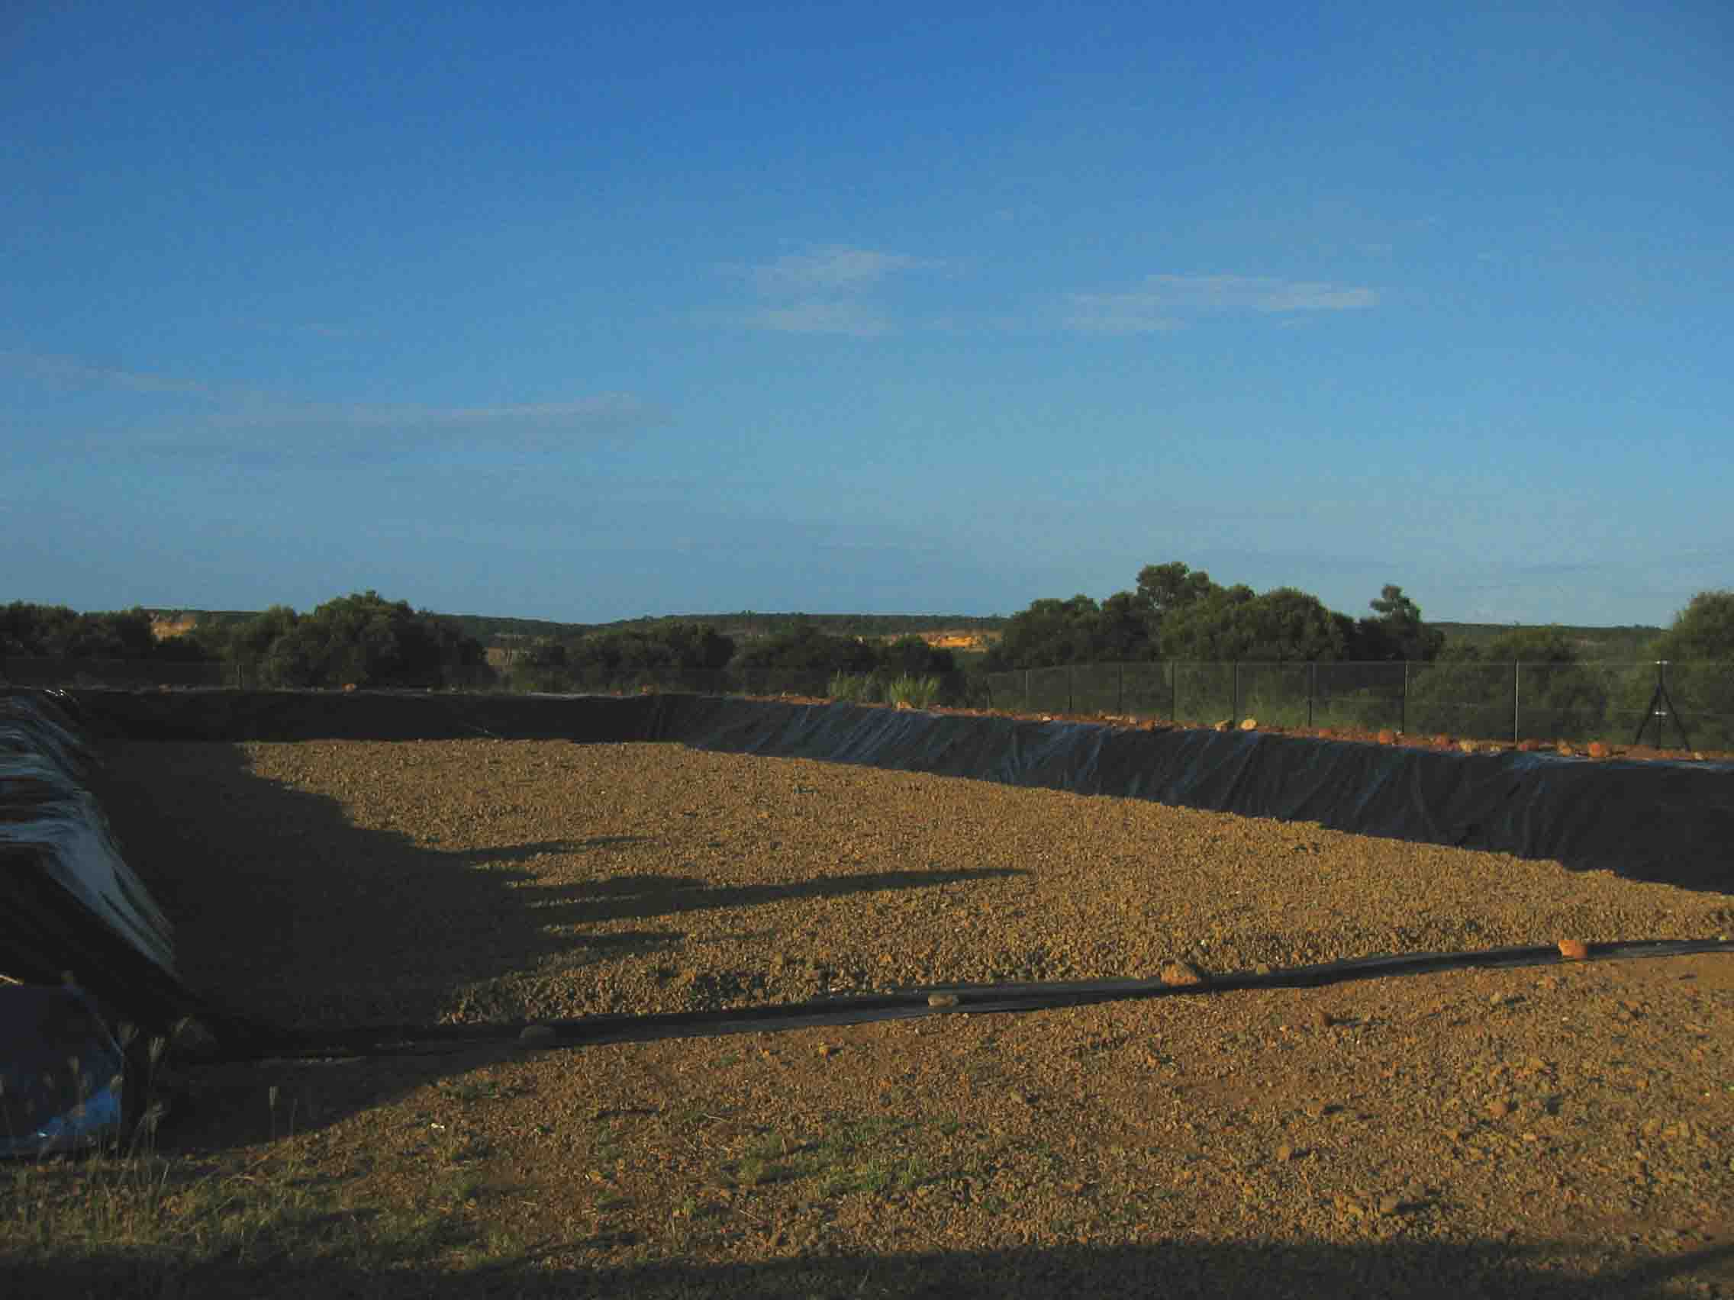
PROJELER Tipik ex-situ işleme
Saha hazırlığı

Slide 28
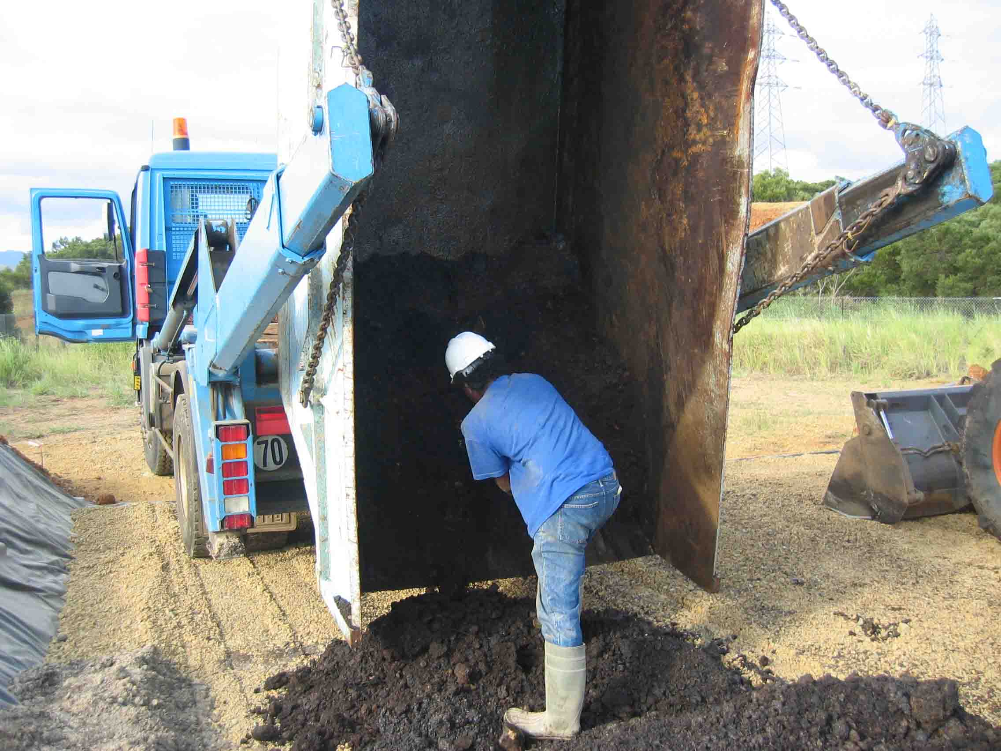
PROJELER Tipik ex-situ işleme
Biyopede taşıma

Slide 29
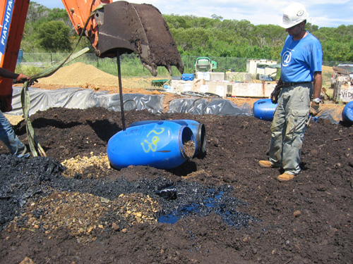
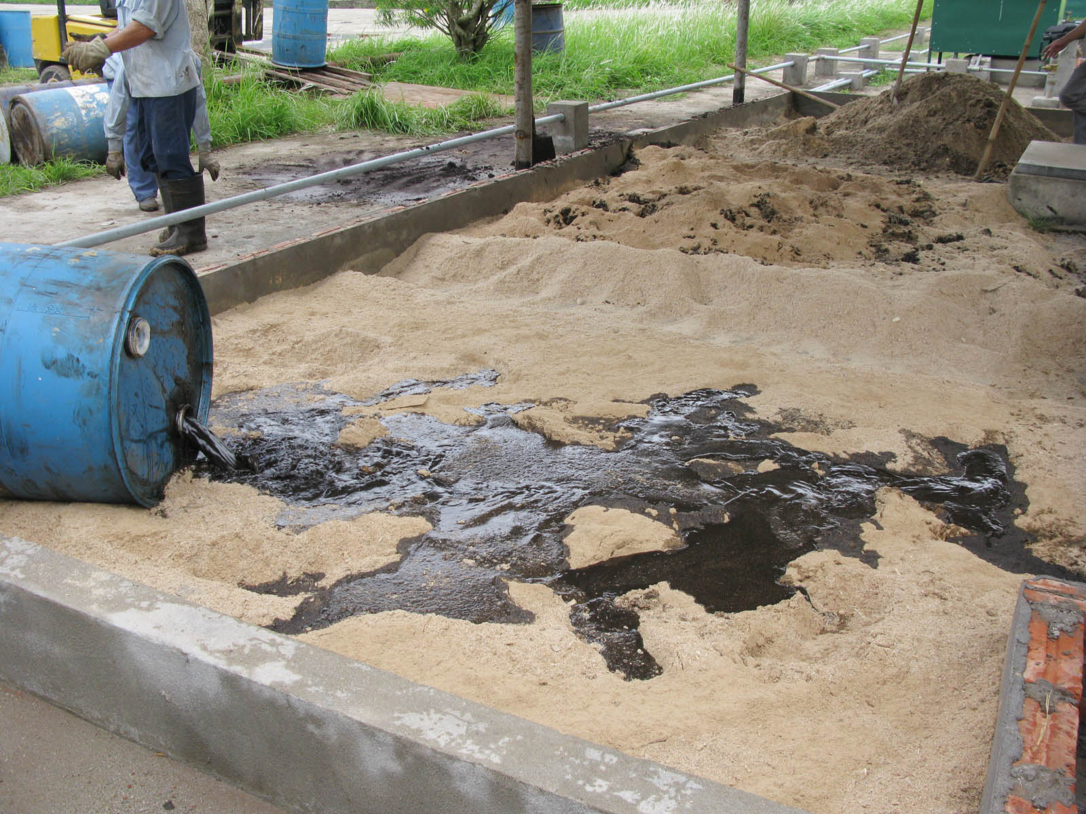
PROJELER Tipik ex-situ işleme
Hacim artırıcı olarak toprak kullanımı
Hacim artırıcı olarak pirinç kabuğu kullanımı
Notes:
Rice Husks in Vietnam

Slide 30
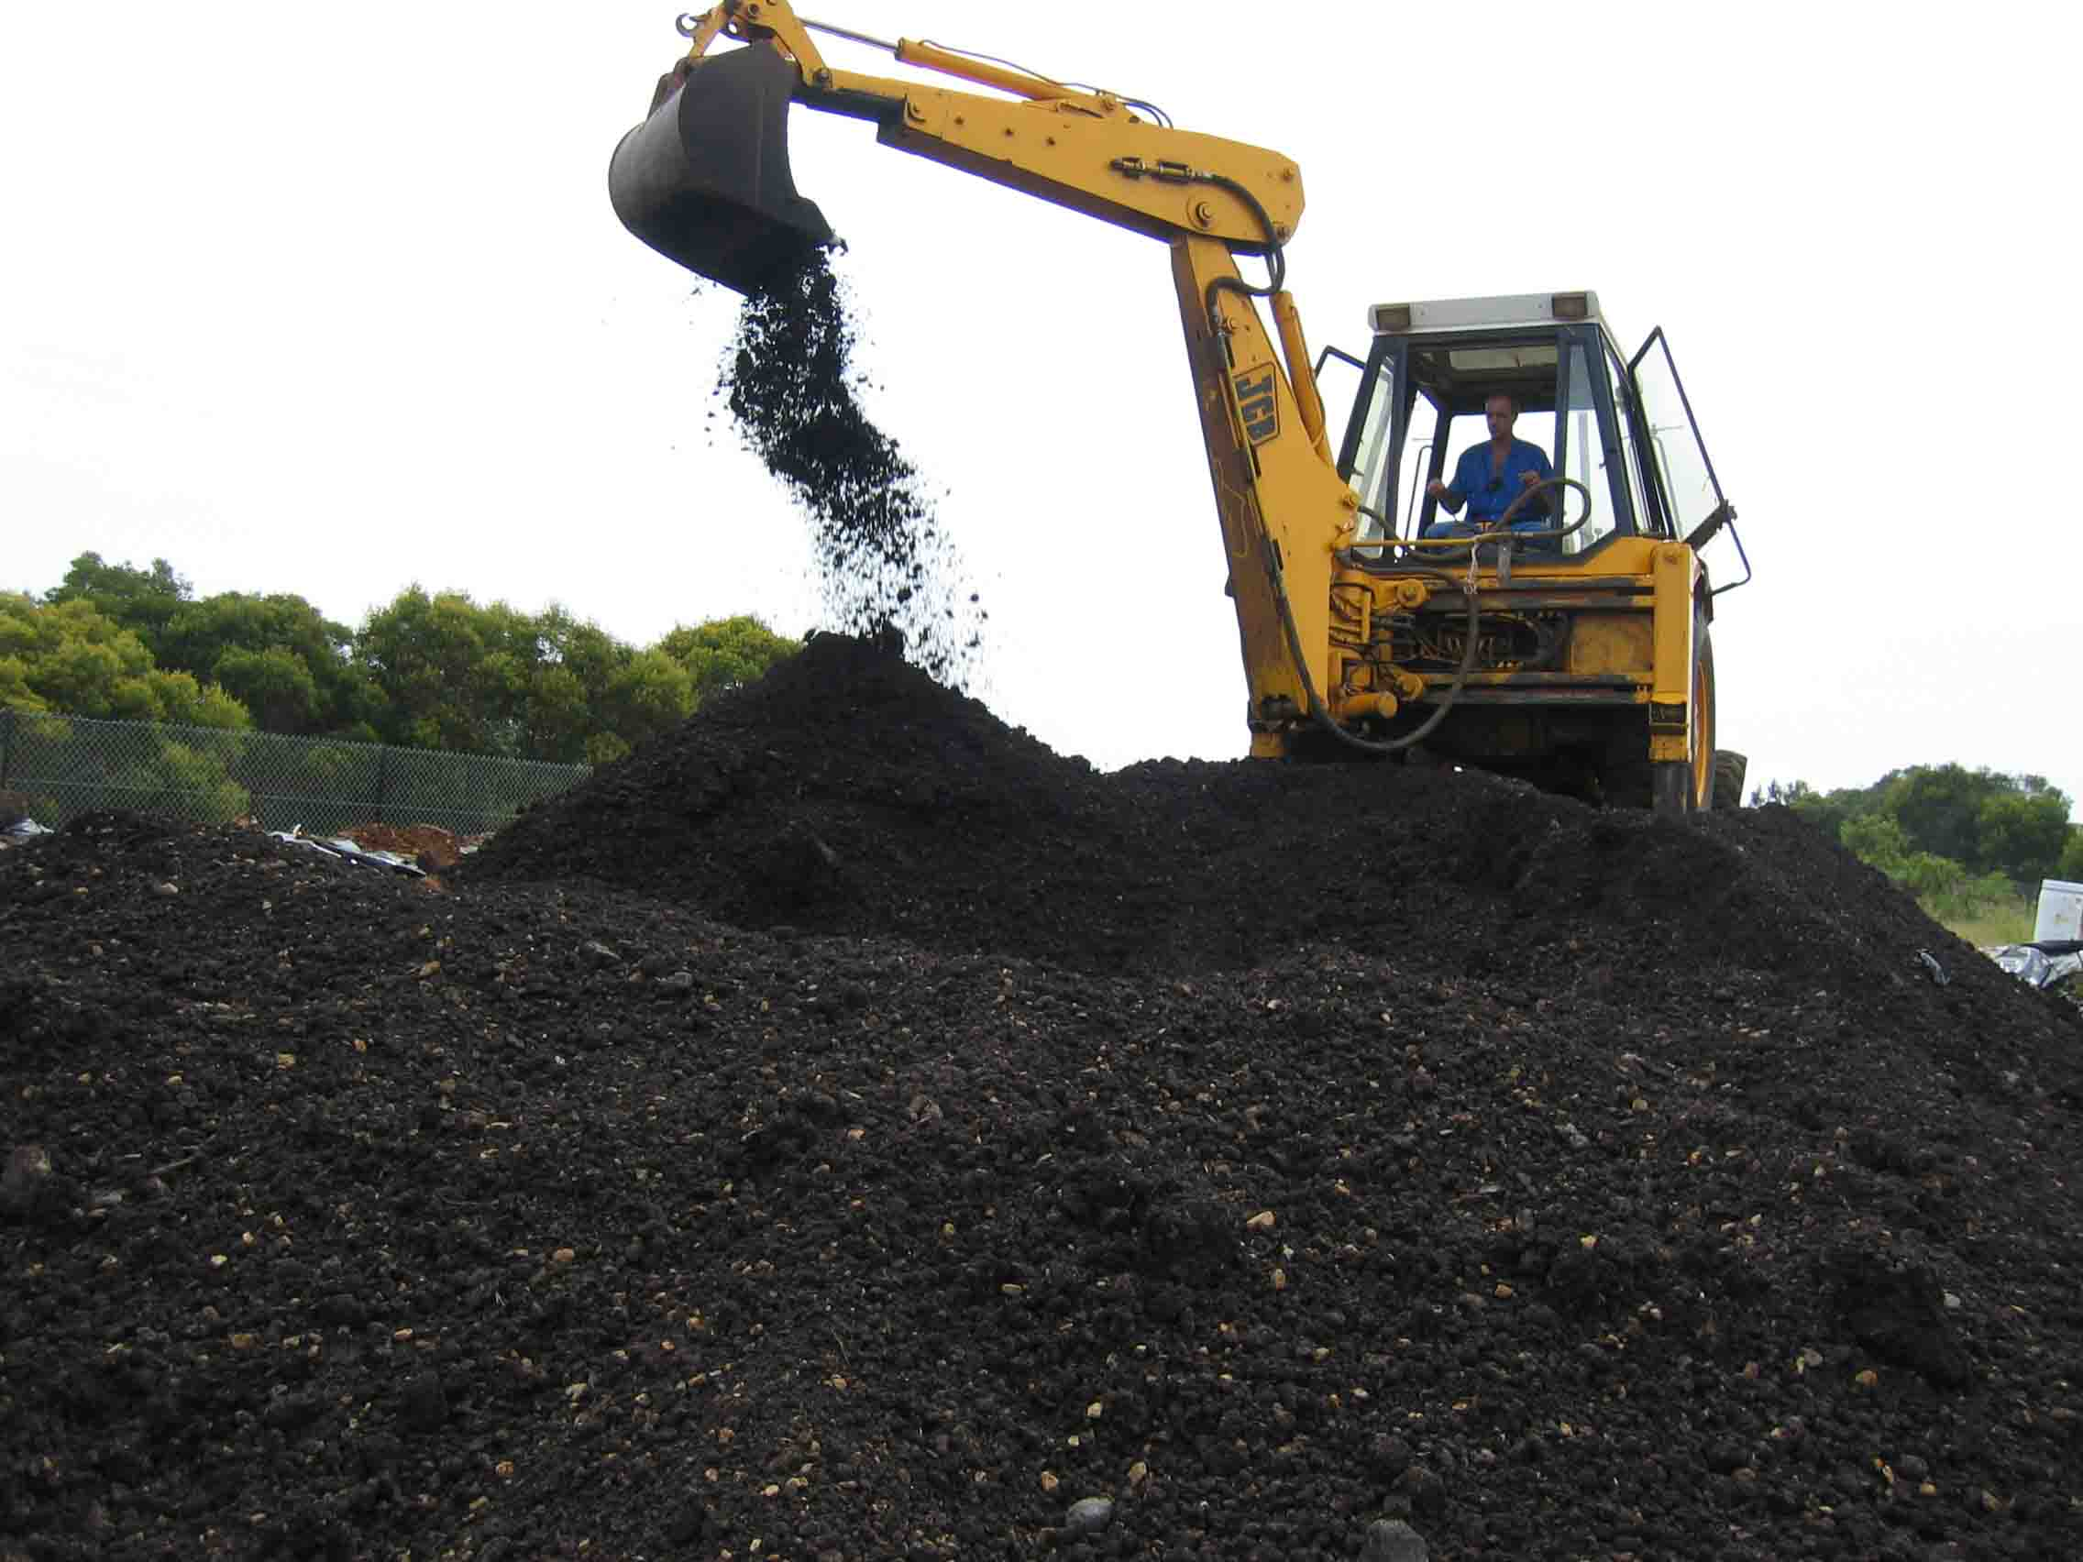
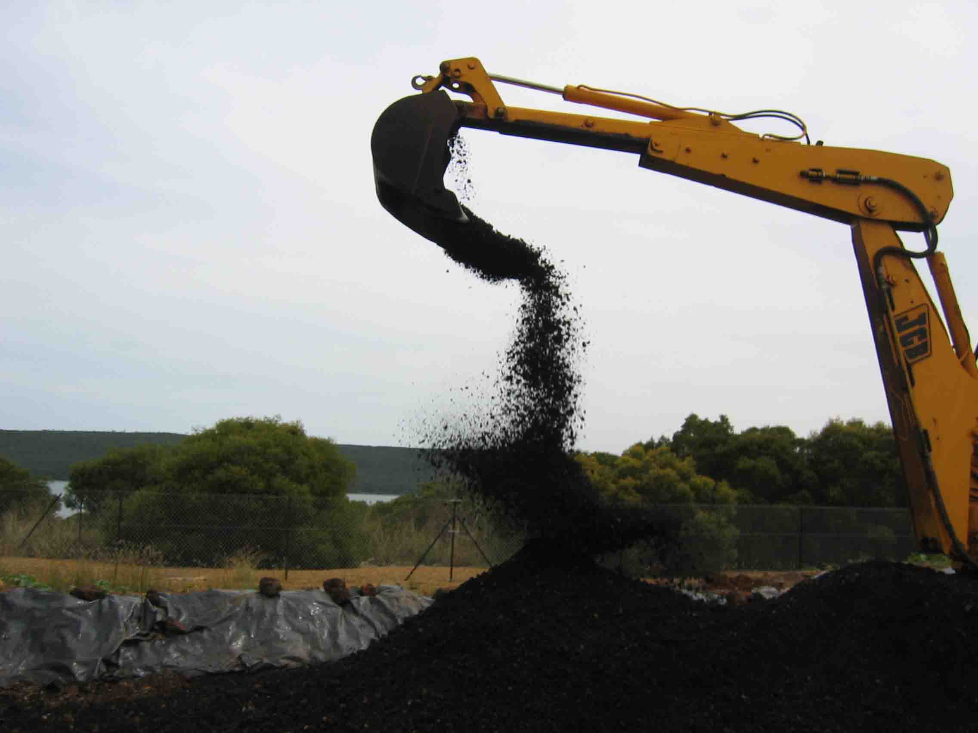
PROJELER Tipik ex-situ işleme
Sürme/Karıştırma

Slide 31
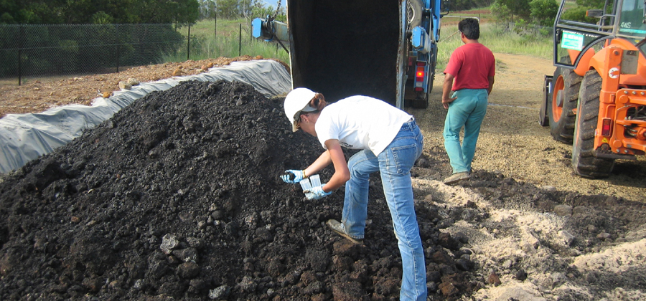
PROJELER Tipik ex-situ işleme
TOC, TKN, pH, (TPH) testleri

Slide 32
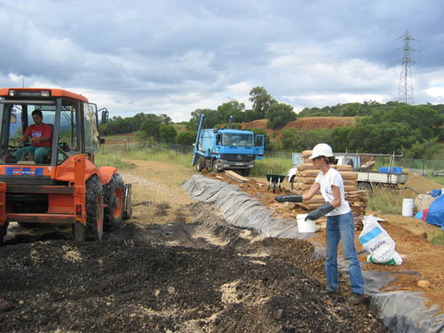
PROJELER Tipik ex-situ işleme
NPK & pH düzenleyici eklenmesi (gerekiyorsa)

Slide 33
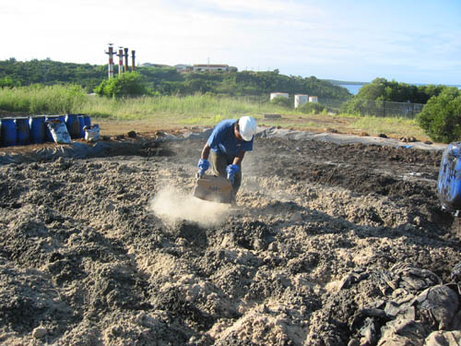
PROJELER Tipik ex-situ işleme
Remediator ilavesi

Slide 34
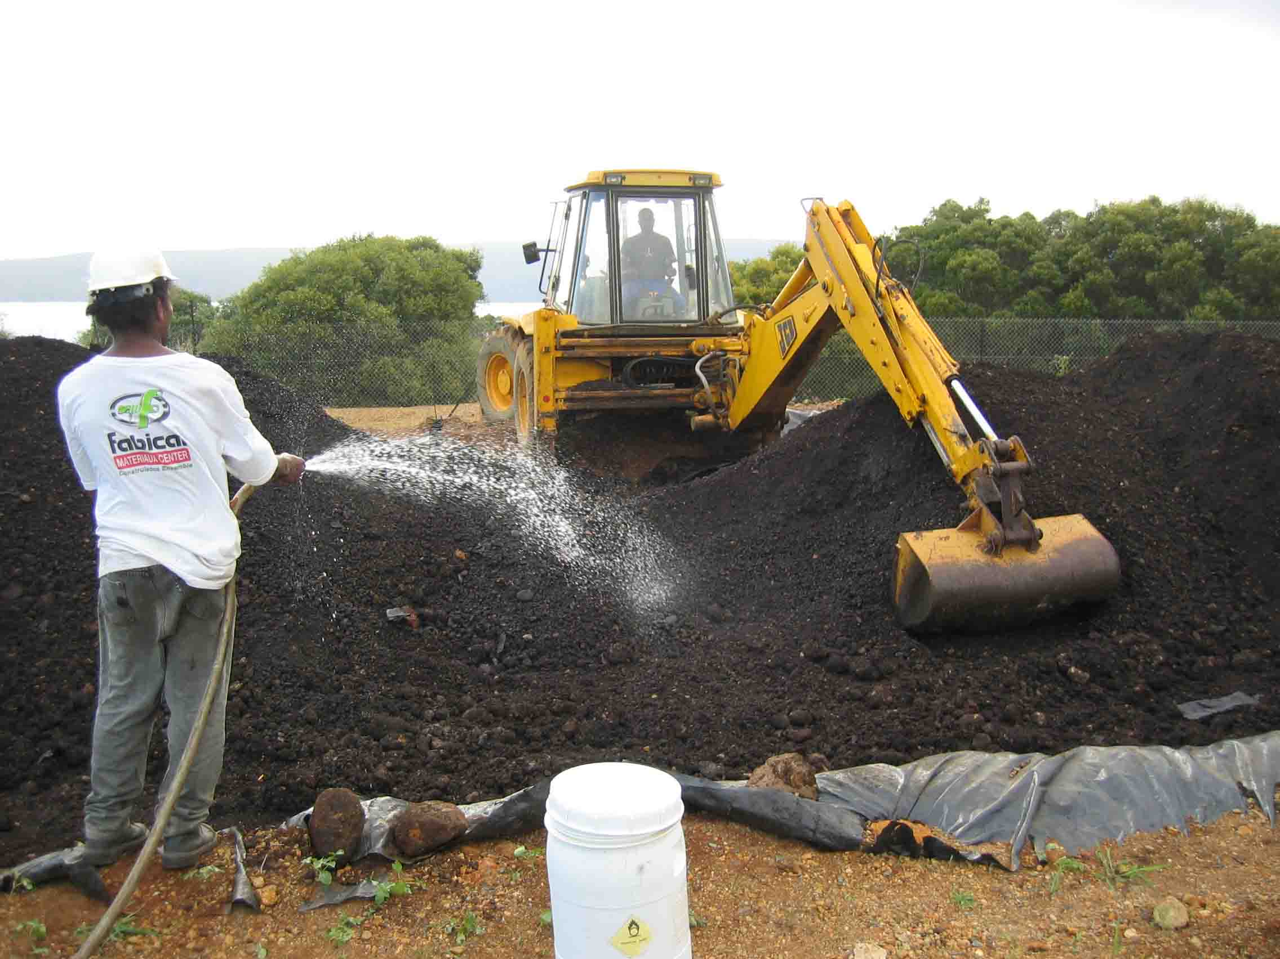
PROJELER Tipik ex-situ işleme
Sulama ve karıştırma

Slide 35
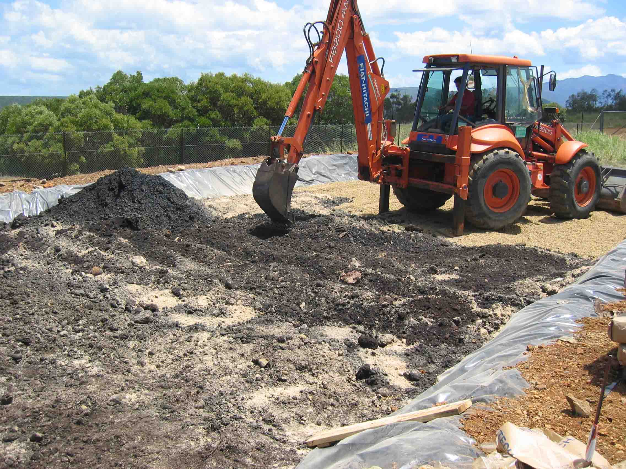
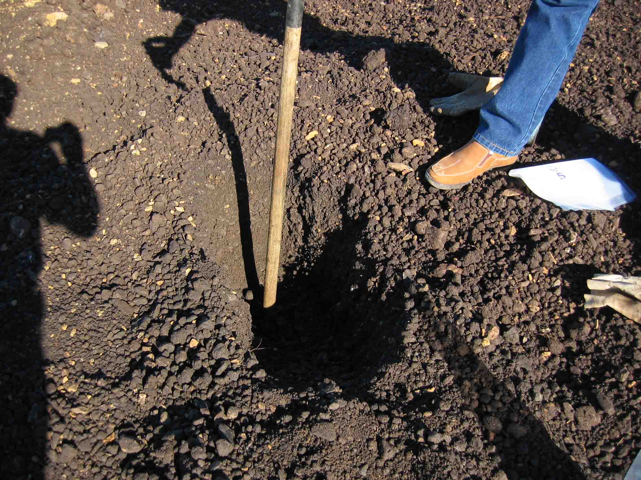
PROJELER Tipik ex-situ işleme
Yayma (1 m derinlik)

Slide 36
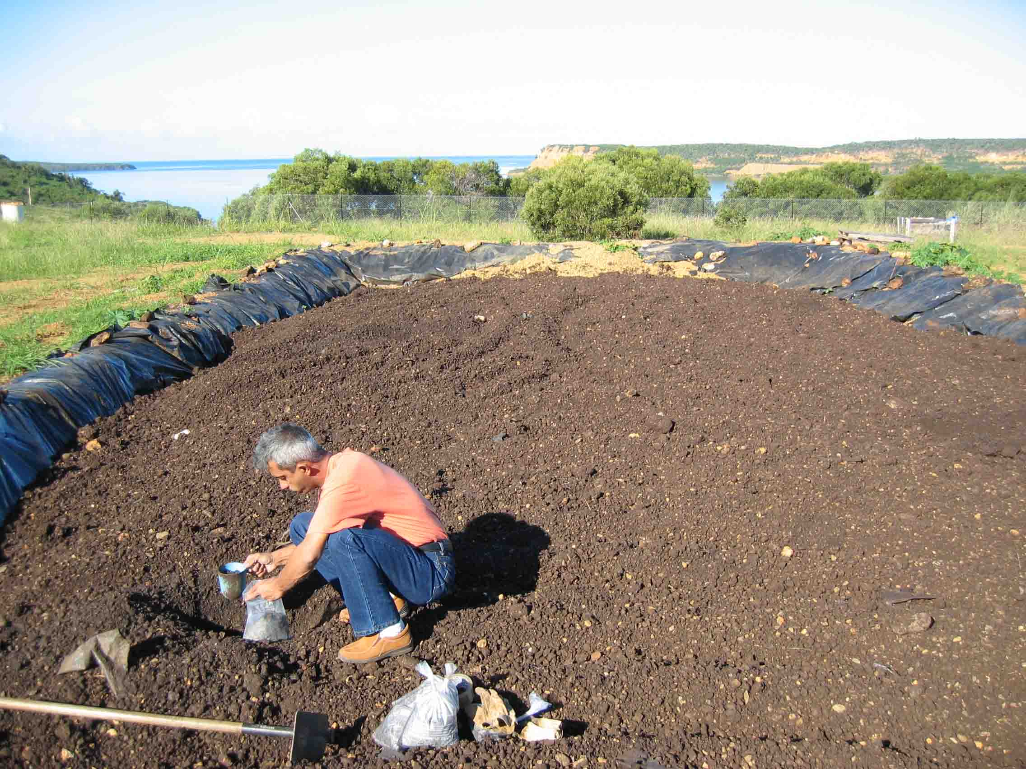
PROJELER Tipik ex-situ işleme
Numune alımı – İlk gün

Slide 37
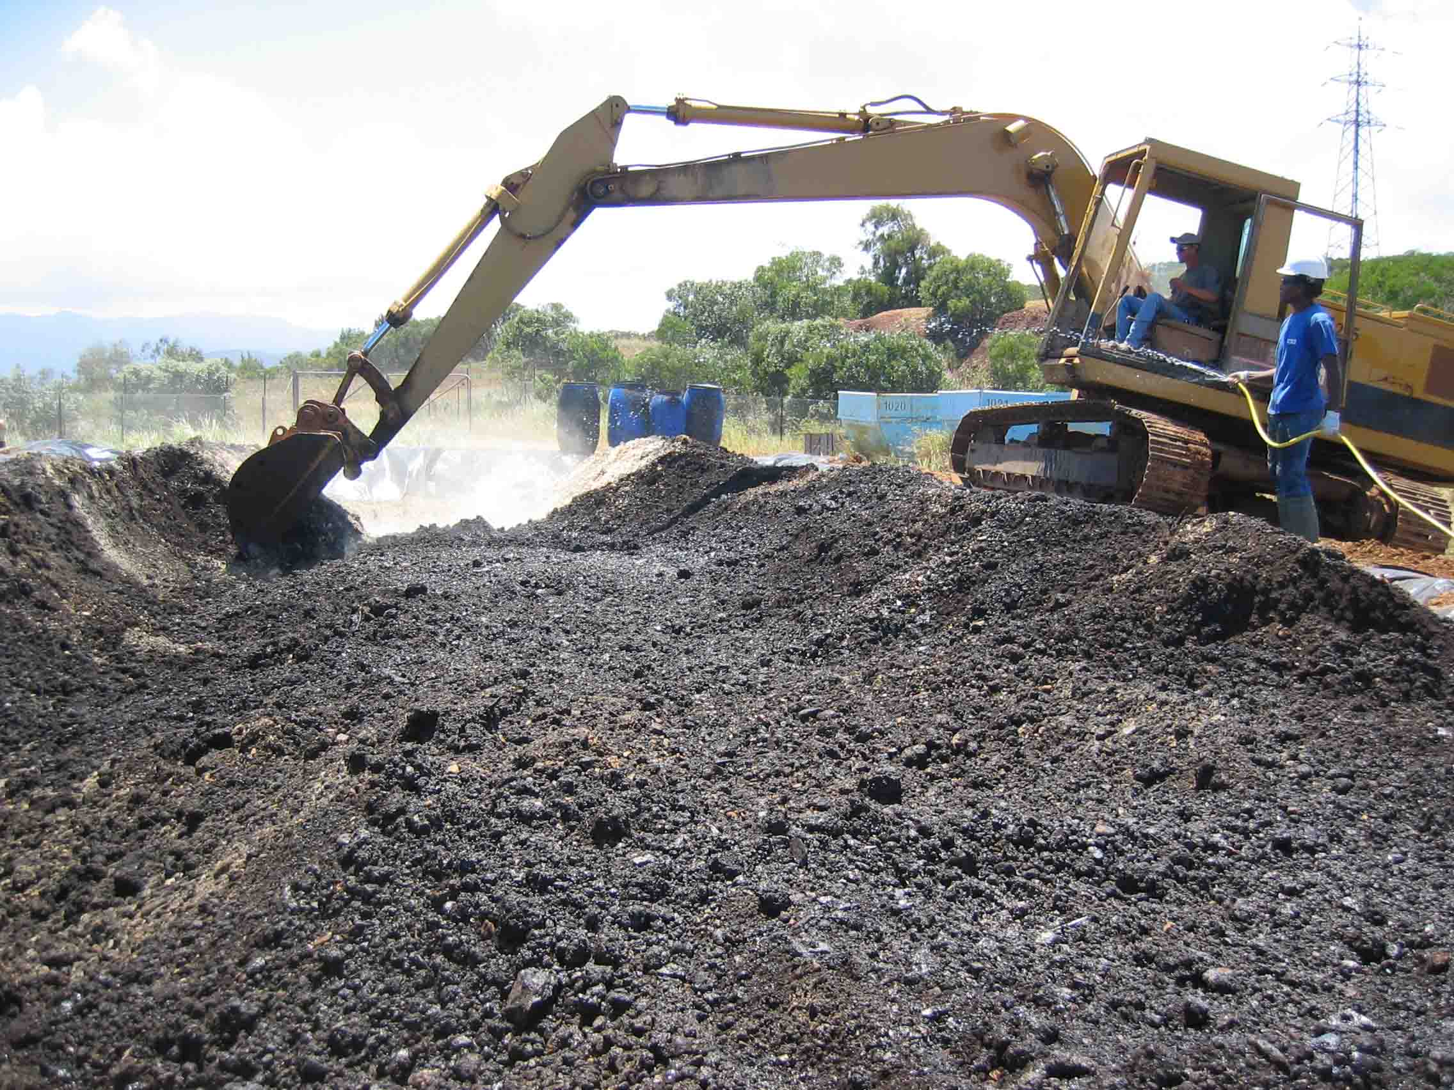
PROJELER Tipik ex-situ işleme
Müteakip sürme ve sulama

Slide 38
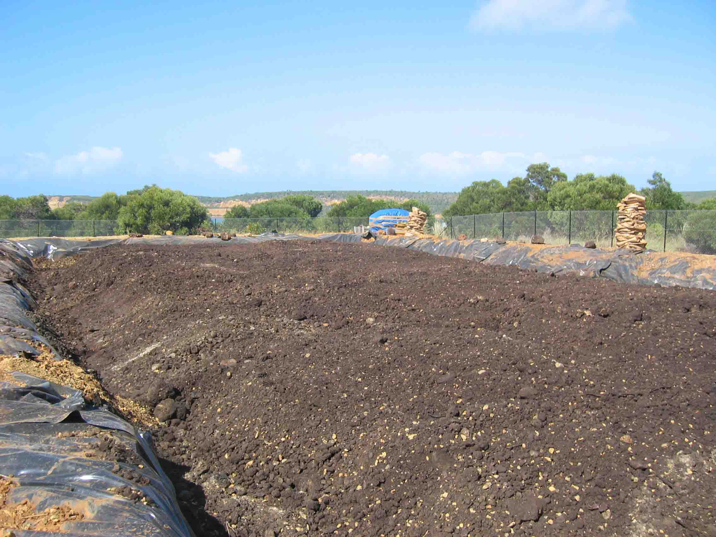
PROJELER Tipik ex-situ işleme
1m derinliğe yayma

Slide 39
Fuel oil ile kirlenmiş 61 metreküp toprak.
TPH azalması 99 günde %99.4
PROJELER Tipik ex-situ işleme

Slide 40
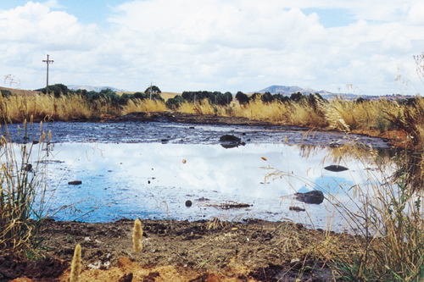
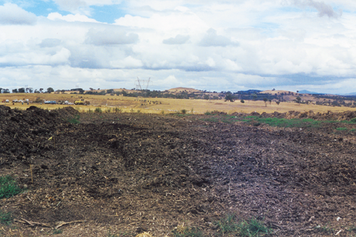
PROJELER Ex-situ projeler
Atık içyağı – Toprak dolguya atılmış
Notes:
Belconnen Landfill ACT

Slide 41
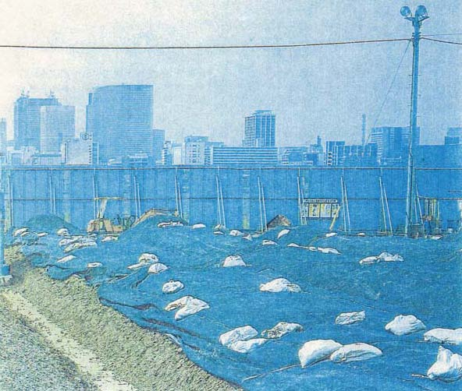
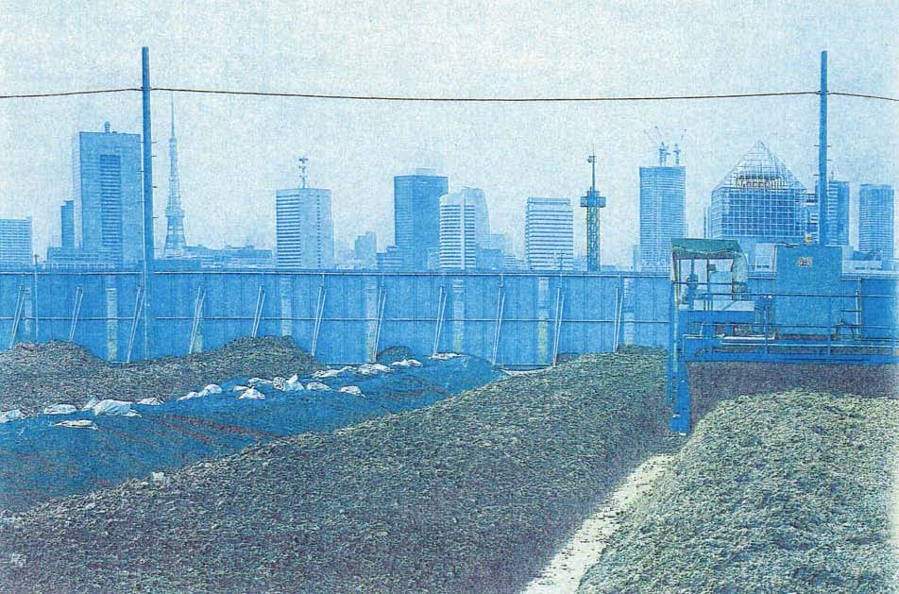
REMEDIATOR Ex-situ Projeler
Gaz tesisi – Üzeri örtülü yığınlar
Notes:
Tokyo

Slide 42
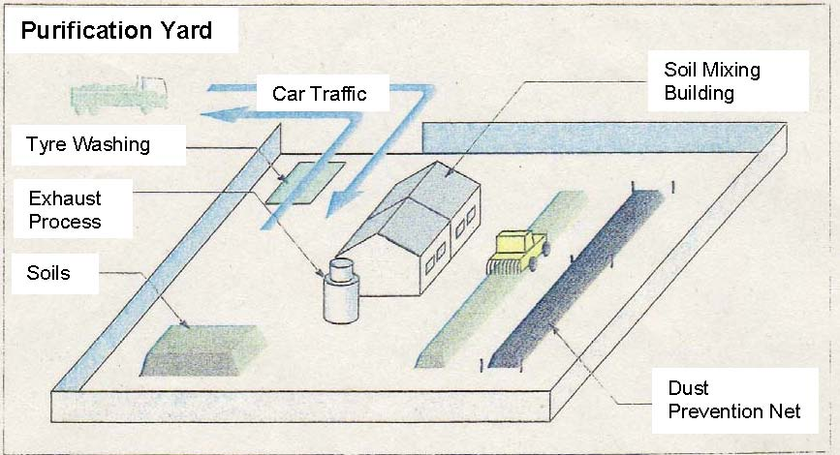
REMEDIATOR Ex-situ Projeler
Gaz tesisi – Toprak işleme birimi
Alan: 50,000 m2
İşlenen toprak hacmi: 8900 m3.
Toprak + Hacim artırıcı + besin + Remediator karıştırılır.
Toprak ezme ile VOC (Uçucu organik bileşikler) tutulur.
Haftada 1-2 kez sürme
90 günde istenilen hedeflere ulaşılır.
Notes:
Tokyo

Slide 43
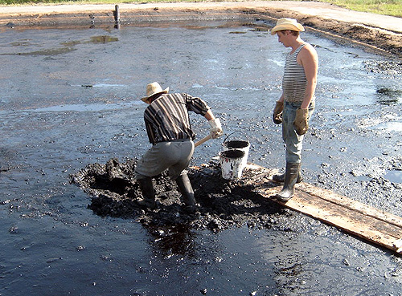
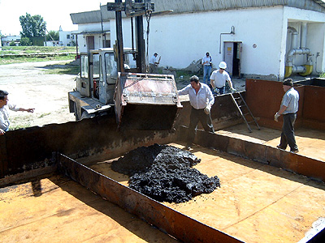
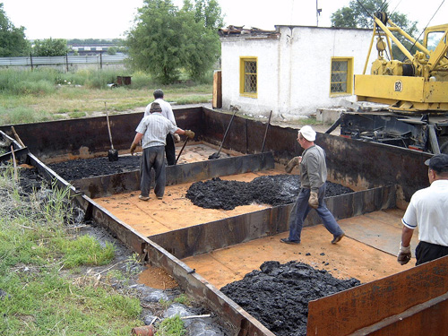
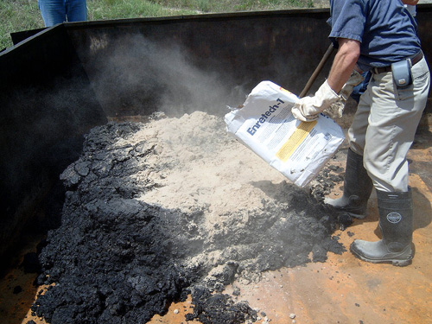
REMEDIATOR Ex-situ Projeler
Notes:
Kazakhstan

Slide 44
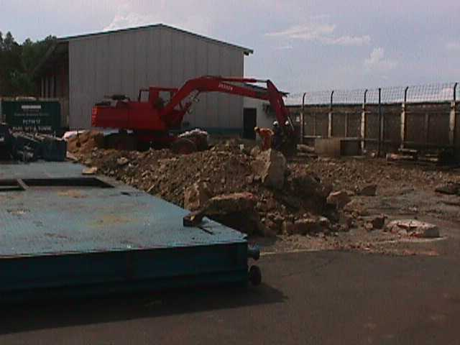
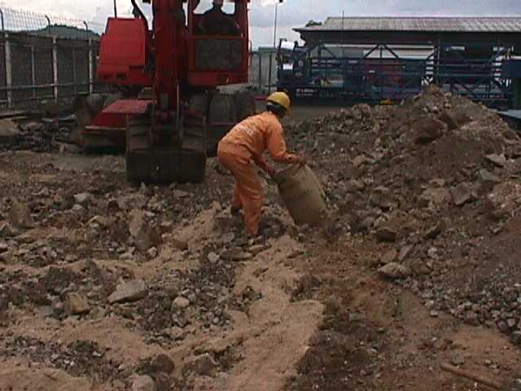
REMEDIATOR In-situ Projeler
Kirli toprağın kazılması ve işlenmesi
Notes:
Vietnam

Slide 45
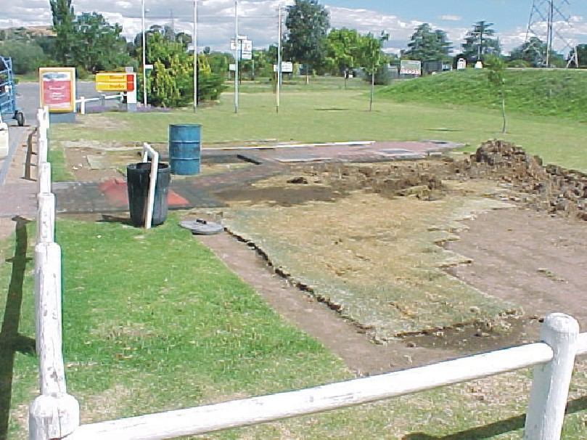
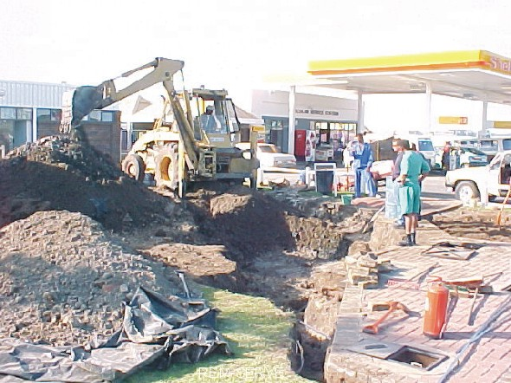
REMEDIATOR In-situ Projeler
Yaklaşık 58 m2 sahaya 2000 litreden fazla mazot dökülmüştür.
Toprak 2 metreye kadar kazılır.
Notes:
Cape Town S. Africa

Slide 46
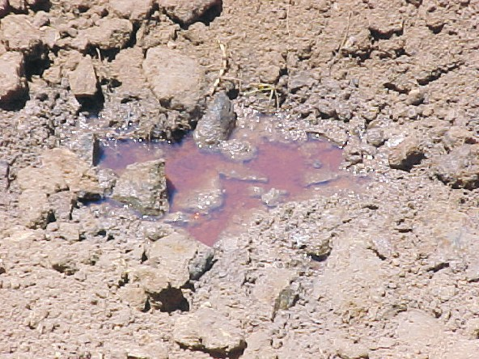
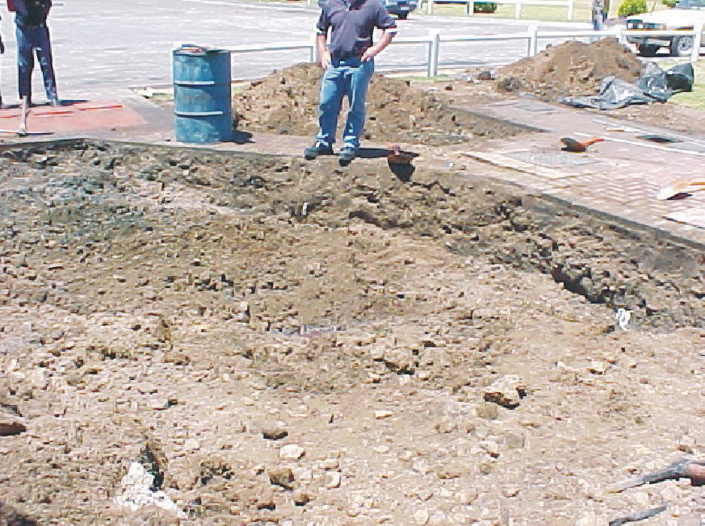
REMEDIATOR In-situ Projeler
1m derinlikte mazot görülmektedir.
Kirlenmiş toprağa Remediator karıştırılır.
Notes:
S. Africa

Slide 47
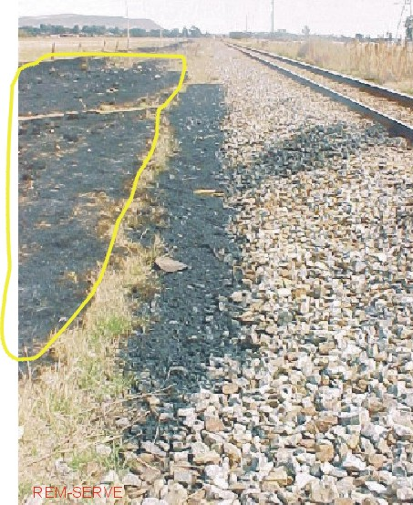
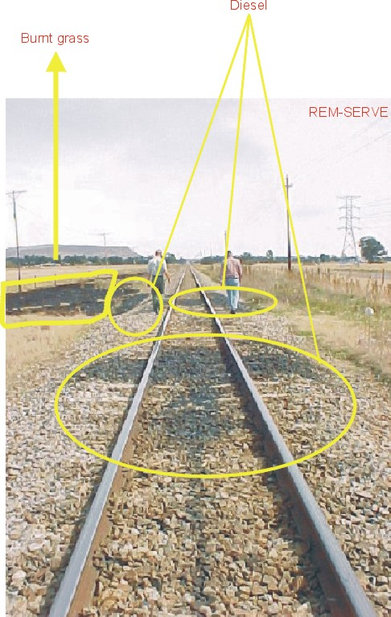
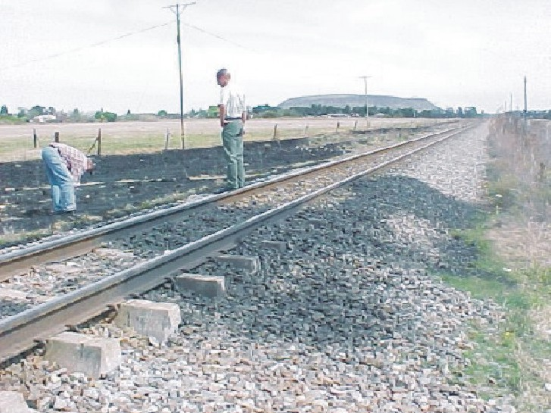
REMEDIATOR In-situ Projeler
Lokomotif çarpışması – Motor yağı ve mazot
Notes:
S. Africa

Slide 48
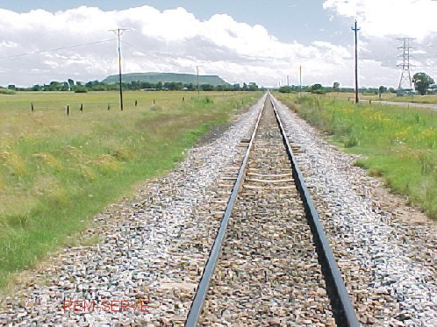
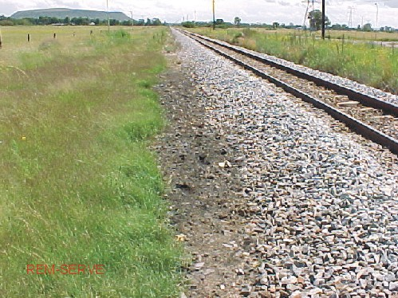
REMEDIATOR In-situ Projeler
Remediator uygulamasından 4 ay sonra.

Slide 49
BİYOREMEDYASYON
Teknolojinin durumu – Gelişme aşaması
Teknoloji | Konvansiyonel | Yeni gelişen
Arazi sağaltımı (Remediator)
Biyo-yığıntı (Remediator)
Biyohücreler
Kompostlama
Biyoharç Reaktörleri
Aerobik Biyohavalandırma
Kometabolik Biyohavalandırma
Anaerobik Biyohavalandırma
Bitkisel arıtım
Sıralı Anaerobik/Aerobik Sağaltım
Doğal zayıflatma

Slide 50
REMEDIATOR Teknolojik gelişme
New South Wales Üniversitesinin Biyoteknoloji ve Biyomoleküler Bilimler Bölümü ile ortak Araştırma/Geliştirme projemiz: “Biyoremedyasyonu Takviye Amacıyla Selülozik Taşıyıcılar Üzerine Mikrobiyel Emprenyede Yeni DNA Teknikleri”. Başlangıç: Şubat/2014

Slide 51
REMEDIATOR Teknolojik gelişme
Remediator içinde bulunan mikrop çeşitiliğinin kirlenmiş sahada bulunan biyokütleye uyarlanması. Bu yöntemle hidrokarbon bozunmasında verim artışı sağlanır. Kullanılan DNA teknolojileri:
DNA ekstraksiyonu
16S rRNA geninde PCR yükseltilmesi,
Piro-ardıştırma
DNA rekoltesi
Jel elektroforesisi
Nicel PCR

Slide 52
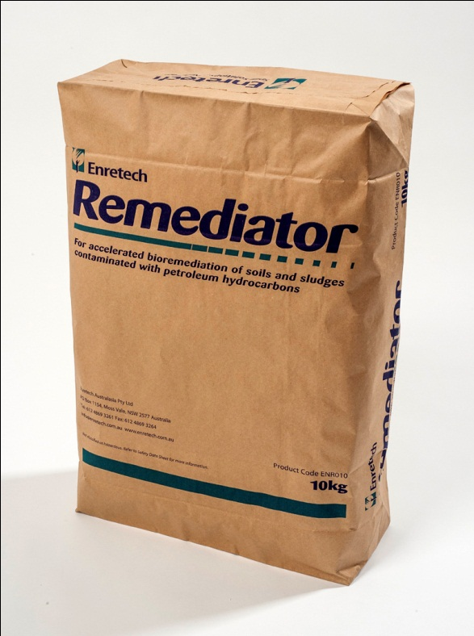
ENvironmental REmediation TECHnology
Teşekkürler

